Slide 1


2017 研究总结
深度自编码(Autoencoder)研究
Huafu Chen
2018年 04月 26日

Slide 2
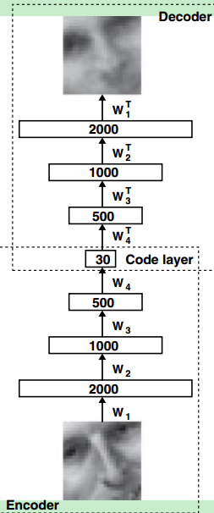
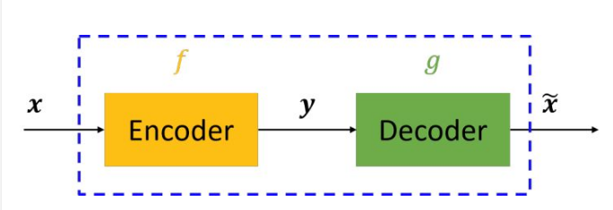
自编码器简介
该方法最早是G. E. Hinton在06年science ^{[1]}上发表的。用来解决数据降维的问题，中心思想是把高维的数据转化成为低维的“编码”。从而达到特征降维的目的。抽象出图像的特意特征，得到图像的低维表示向量（类似特征提取）。是一个自监督的算法，期望的目标就是自己，是还原自己作为预期结果进行优化。 比如：可以利用自编码模型提取特征，利用SVM进行分类
算法流程图如左图所示。
通过多层的神经网络（这里是限制玻尔兹曼机RBM），数据的最优编码。
y=f(x) 编码过程
x’=g(y)=g(f(x))解码过程
使得x和x’最接近

Slide 3
汇报提纲
自编码简介 (Autoencoder)
1
稀疏自编码 (Sparse Autoencoder)
2
2
堆栈自编码 (Stacked Autoencoder)
3
去噪自编码 (Denoising Autoencoder)
4
压缩自编码 (Contrative Autoencoder)
5

Slide 4
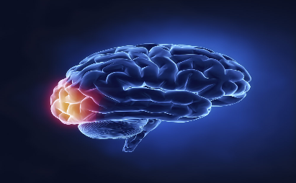
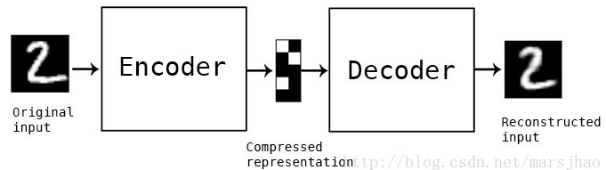
一、自编码简介 (Autoencoder)
自编码器：抽象出图像的特意特征，得到图像的低维表示向量（类似特征提取）。是一个自监督的算法，期望的目标就是自己，是还原自己作为预期结果进行优化。
比如：可以利用自编码模型提取特征，利用SVM进行分类
自监督学习是监督学习的一个实例，其标签产生自输入数据。
目前自编码器的应用主要有两个方面，第一是数据去噪，第二是为进行可视化而降维。配合适当的维度和稀疏约束，自编码器可以学习到比PCA等技术更有意思的数据投影。
f
g
x
h=f(x)
g(f(x))
目标（最大似然）：max P(x|g(f(x))
最大化似然等价转换到最小化损失

Slide 5
汇报提纲
自编码简介 (Autoencoder)
1
稀疏自编码 (Sparse Autoencoder)
2
2
堆栈自编码 (Stacked Autoencoder)
3
去噪自编码 (Denoising Autoencoder)
4
压缩自编码 (Contrative Autoencoder)
5

Slide 6



二、稀疏自编码 (Sparse Autoencoder)
稀疏自编码：
在训练时结合编码层的稀疏惩罚 Ω(h) 和重构误差：L(x,g(f(x))) + Ω(h)，其中 g(h) 是解码器的输出，通常 h 是编码器的输出，即 h = f(x)。稀疏自编码器一般用来学习特征，以便用于像分类这样的任务。稀疏正则化的自编码器必须反映训练数据集的独特统计特征，而不是简单地充当恒等函数。以这种方式训练，执行附带稀疏惩罚的复制任务可以得到能学习有用特征的模型。
均方误差损失
均方误差损失 + 稀疏约束

Slide 7
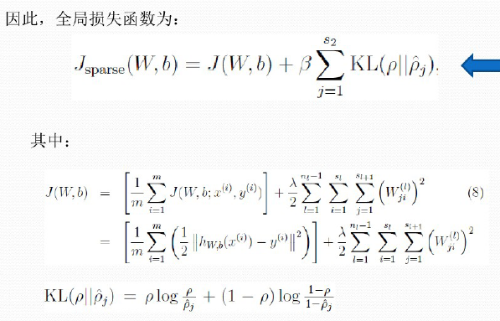
二、稀疏自编码 (Sparse Autoencoder)

Slide 8
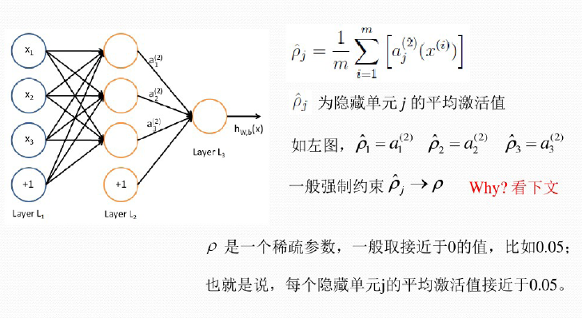
二、稀疏自编码 (Sparse Autoencoder)

Slide 9
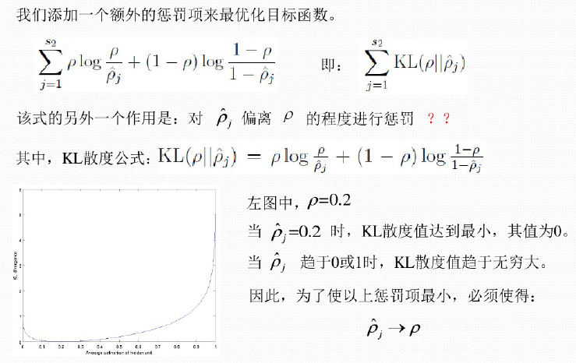
二、稀疏自编码 (Sparse Autoencoder)

Slide 10
汇报提纲
自编码简介 (Autoencoder)
1
稀疏自编码 (Sparse Autoencoder)
2
2
堆栈自编码 (Stacked Autoencoder)
3
去噪自编码 (Denoising Autoencoder)
4
压缩自编码 (Contrative Autoencoder)
5

Slide 11
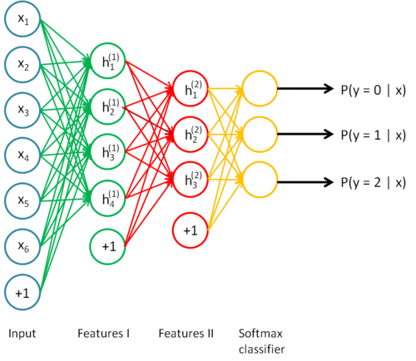
三、堆栈自编码 (Stacked Autoencoder)
堆栈自编码：
是一个由多层稀疏自编码器组成的神经网络，其前一层自编码器的输出作为其后一层自编码器的输入。
优势：
参数学习到了，每一层神经元都是上一层的表征。层与层之间的关联性增强。

Slide 12
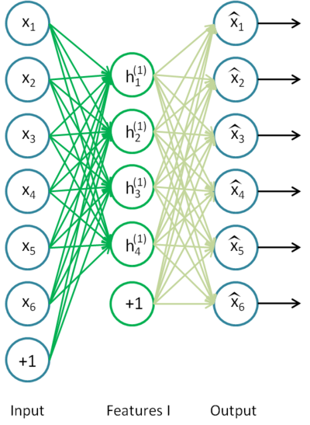
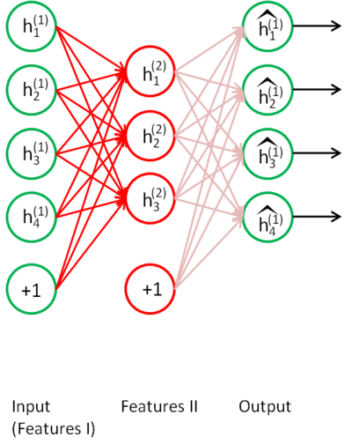
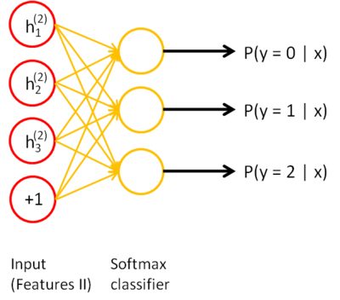
三、堆栈自编码 (Stacked Autoencoder)
步骤1
见粒子编码，训练第1层权值
步骤2
建立自编码，训练第2层权值
步骤3
微调网络所有参数

Slide 13
汇报提纲
自编码简介 (Autoencoder)
1
稀疏自编码 (Sparse Autoencoder)
2
2
堆栈自编码 (Stacked Autoencoder)
3
去噪自编码 (Denoising Autoencoder)
4
压缩自编码 (Contrative Autoencoder)
5

Slide 14
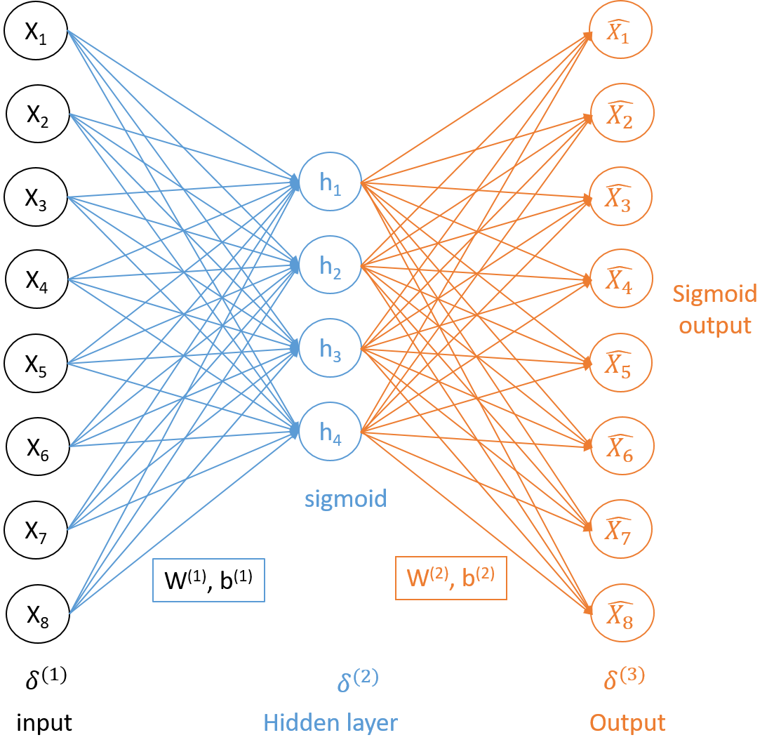
四、去噪自编码 (Denoising Autoencoder)
去噪自编码：
核心思想是一个能够从中恢复出原始信号的表达未必是最好的，能够对“被污染/破坏”的原始数据编码、解码，然后还能恢复真正的原始数据，这样的特征才是好的。
Noise

Slide 15
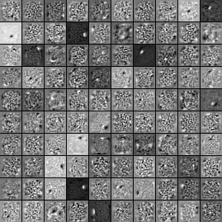
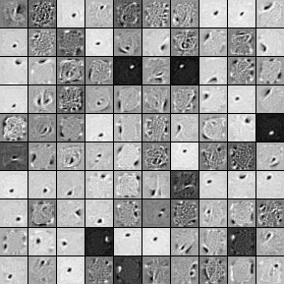
四、去噪自编码 (Denoising Autoencoder)

Slide 16
汇报提纲
自编码简介 (Autoencoder)
1
稀疏自编码 (Sparse Autoencoder)
2
2
堆栈自编码 (Stacked Autoencoder)
3
去噪自编码 (Denoising Autoencoder)
4
压缩自编码 (Contrative Autoencoder)
5

Slide 17
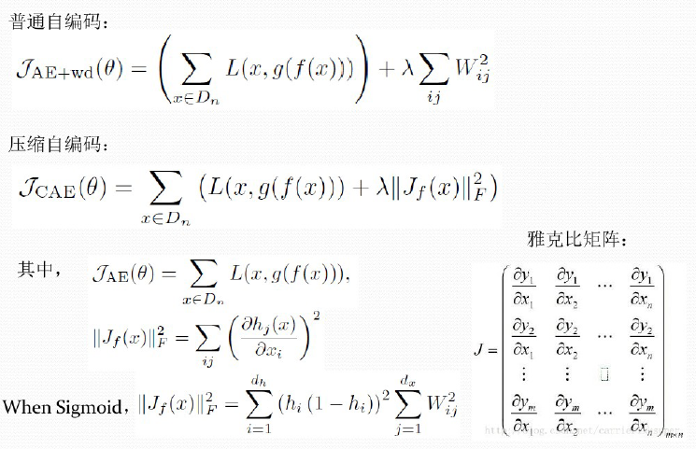
四、压缩自编码 (Contrative Autoencoder)
压缩自编码：
核心思想是对实验数据进行一定程度的扰动，使其具有不变性。

Slide 18
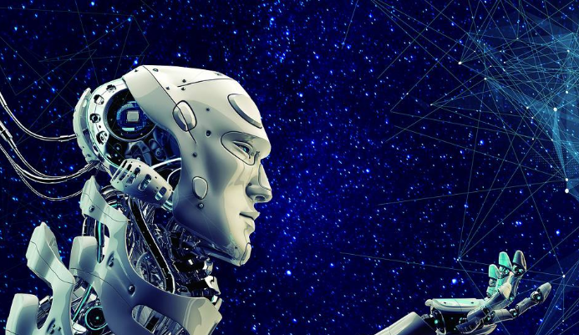
K-Means
Logistic Regression
五、生成对抗网络
Q-Learning
SVM
Bayes
Reinforcement Learning
KNN
Machine Learning
Decision Tree
Adaboosting
Isomap
ICA
Manifold Learning
LLE
PCA
t-SNE
Deep Learning
GAN
GRU
CNN
LSTM
RNN

Slide 19
五、生成对抗网络
Thank you！

